Slide 1


Projeto de Mestrado:
Pipeline para Detecção Automatizada de Ocultações Estelares em Curvas de Luz com Técnicas de Machine Learning
Uma nova abordagem para detectar e analisar ocultações estelares em larga escala usando o poder da inteligência artificial.
Aluno: Thiago Laidler Vidal Cunha
Orientador: Julio Ignacio Bueno de Camargo

Slide 2
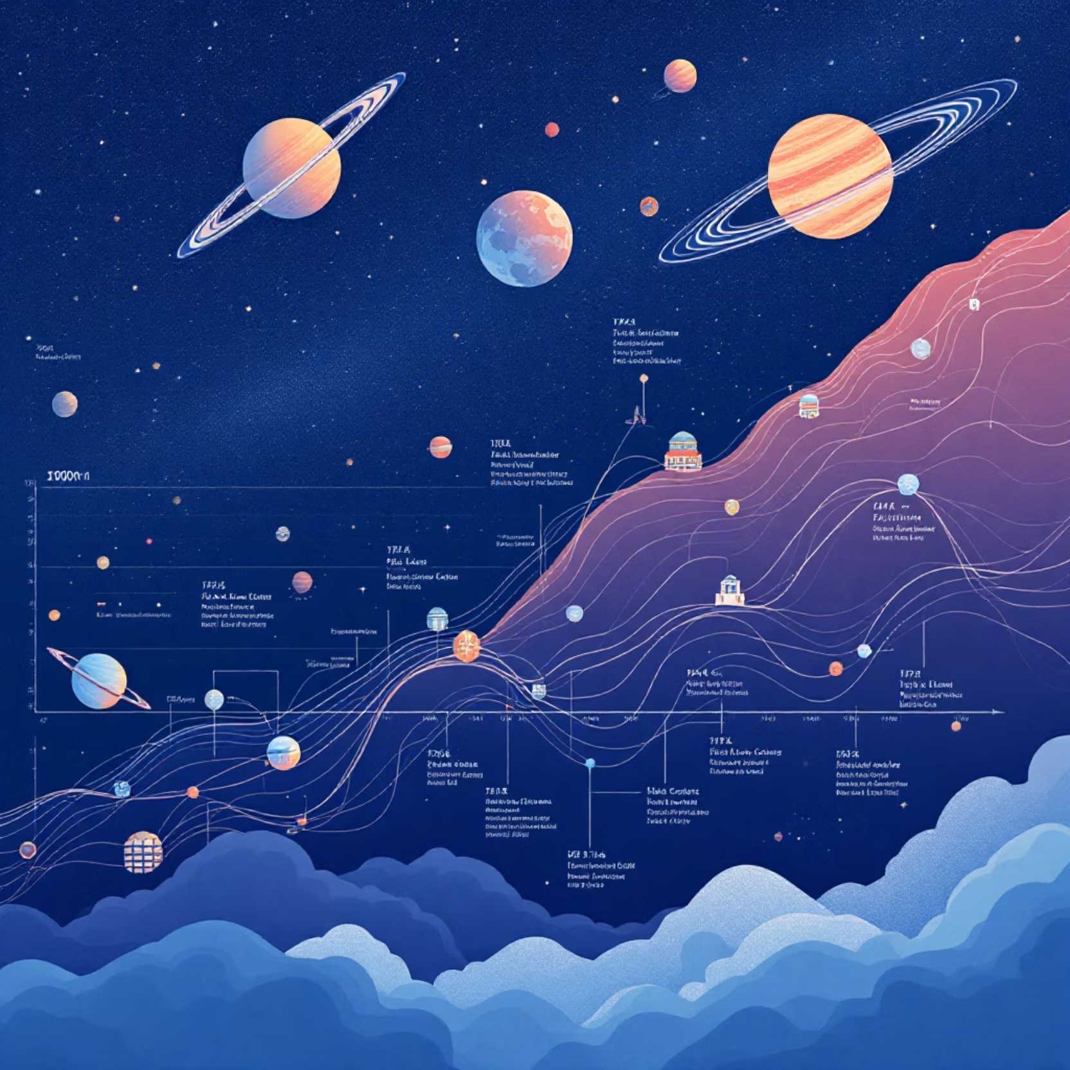
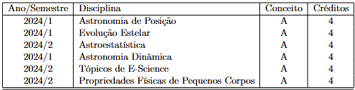
Informações Curriculares
Sem Bolsa.
Aprovado no exame de proficiência em inglês oferecido pelo Observatório Nacional em 2024.
Dissertação iniciada.
Códigos publicados em: https://github.com/TLaidler/Portfolio/tree/main/Astrofisica/Mestrado
Projeto em fase final.

Slide 3
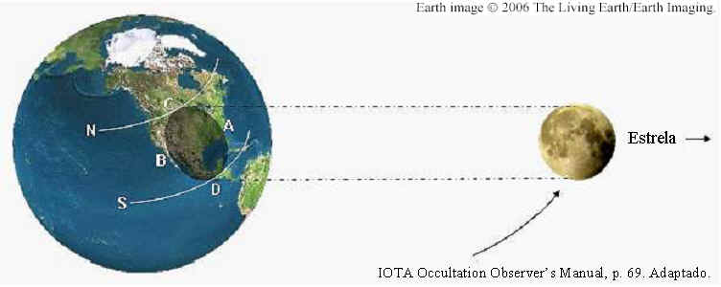
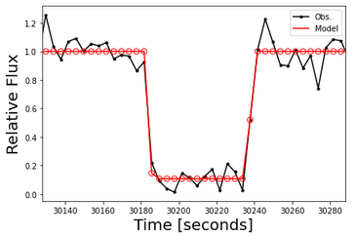
A Ascensão dos Dados em Astronomia
A astronomia moderna enfrenta um desafio crescente: o volume massivo de dados observacionais.
Ocultações estelares, eventos onde um corpo celeste obscurece uma estrela, vem sendo cruciais para melhor compreensão desses objetos. No entanto, a análise manual de suas curvas de luz é cada vez mais inviável.
Este projeto propõe uma pipeline automatizada para a detecção de ocultações estelares, otimizando o tempo dos pesquisadores e possibilitando a análise de dados em escalas anteriormente inviáveis.

Slide 4
Objetivos do Projeto
Banco de Dados Estruturado
Ferramenta de Classificação Automatizada
Organizar e disponibilizar um banco de curvas de luz para futuras pesquisas em ocultações estelares. Facilitando a revisitação de curvas duvidosas, e o acesso a novas curvas.
Desenvolver um modelo de Machine Learning para identificar rapidamente curvas com ocultações reais, auxiliando astrônomos na triagem.
Este modelo visa acelerar a análise e detectar eventos sutis, superando limitações de ferramentas legadas que geram muitos falsos positivos.

Slide 5
Metodologia: Engenharia de Dados
A primeira fase do projeto focou na engenharia de dados, crucial para a aplicação de Machine Learning.
01
02
03
Coleta e Padronização
Scripts de Pré-processamento
Enriquecimento de Atributos
Curvas de luz de diversas fontes foram compiladas e integradas em um banco de dados relacional SQL.
Desenvolvimento de scripts de consulta e pré-processamento para gerar datasets treináveis.
Extração de estatísticas (média, desvio padrão, fluxo mínimo/máximo) para cada curva, auxiliando no treinamento de modelos supervisionados.

Slide 6
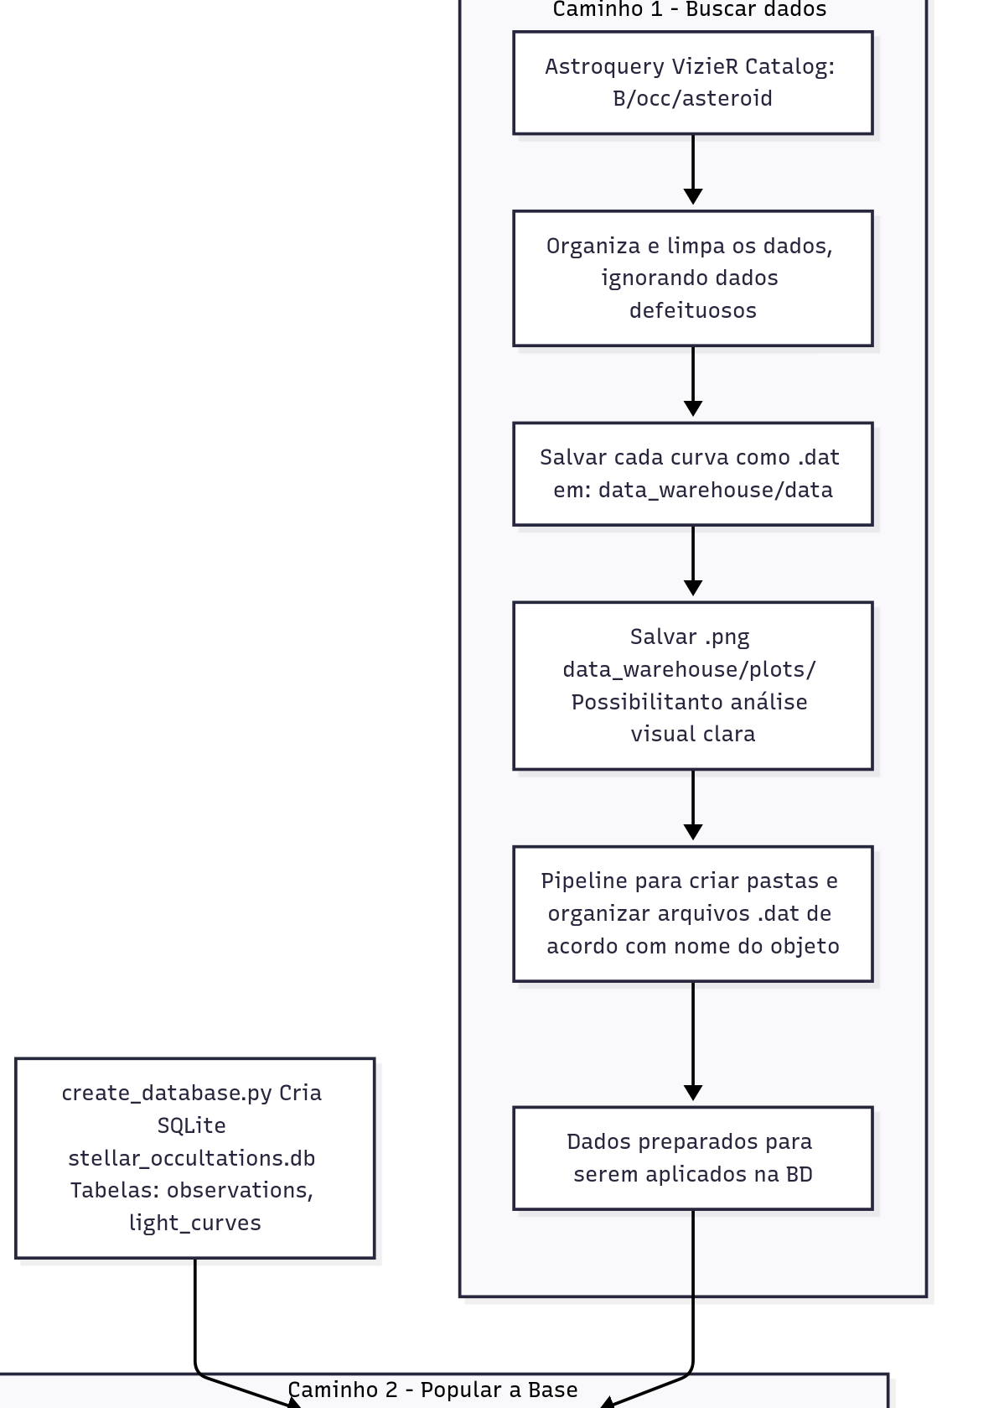
Fluxo de dados

Slide 7
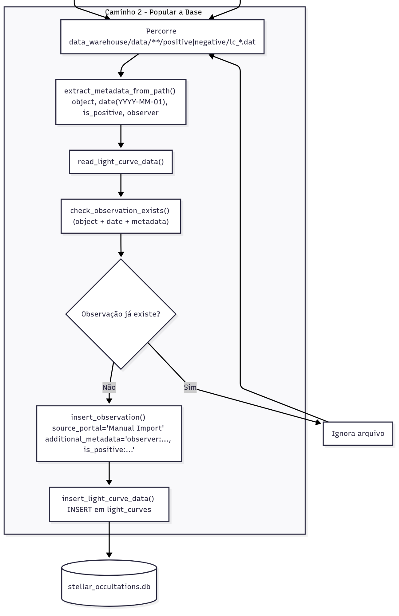
Fluxo de dados

Slide 8
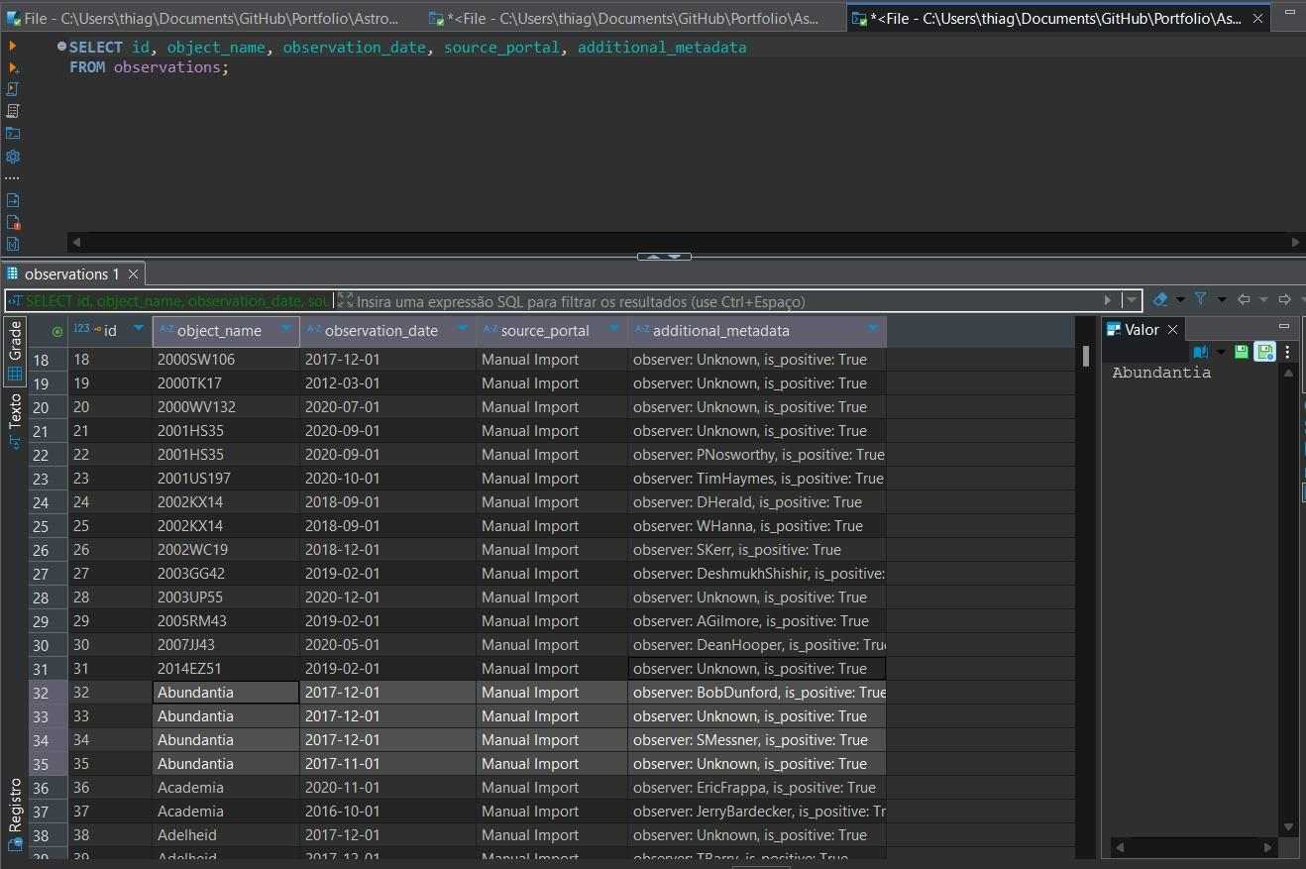
Organização BD

Slide 9
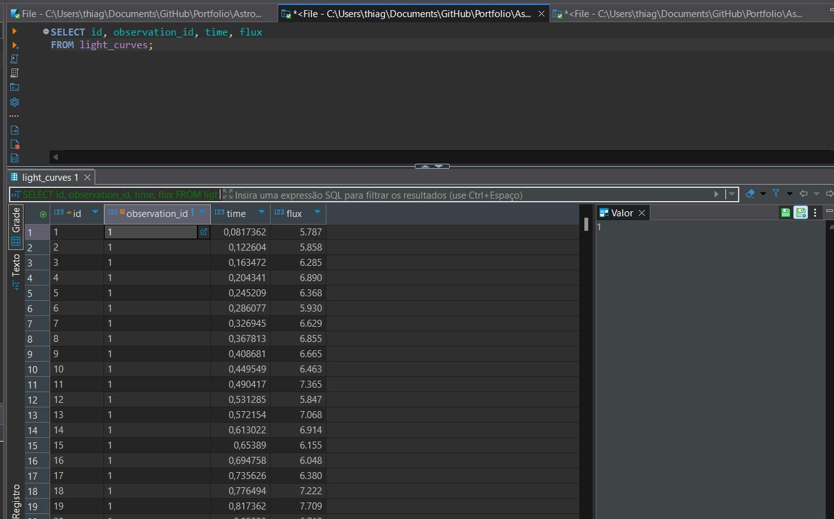
Organização BD

Slide 10
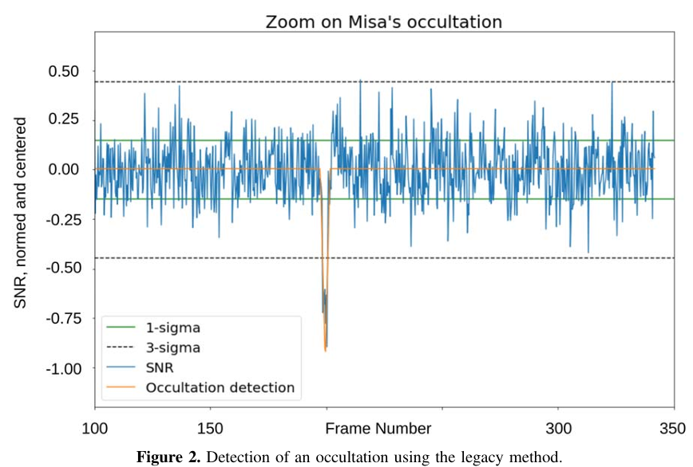
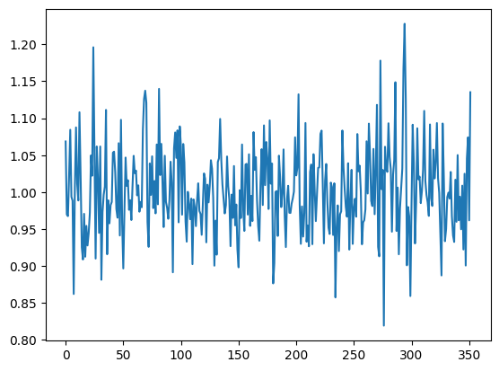
Contexto e problemática
O projeto busca desenvolver um algoritmo de Machine Learning para detectar eventos em curvas de luz.
Um algoritmo bem treinado pode auxiliar astrônomos em situações adversas, como na identificação de eventos fracos ou na seleção de curvas mais promissoras para análise, destacando informações relevantes sobre o corpo estudado.
Devido à dificuldade de obter curvas de luz de eventos negativos, ou até mesmo positivos de difícil detecção (alto ruído e curto tempo de duração), a geração de dados sintéticos e o uso de técnicas de data augmentation são essenciais.
Curvas Artificiais: Construídas com base em parâmetros físicos do corpo ocultador (tamanho, composição), tempo de observação e localização Gomes-Ferrante and Braga-Ribas (2023).
Rebalanceamento: Utilização de trechos de curvas reais sem eventos para equilibrar a proporção entre eventos positivos e negativos.

Slide 11

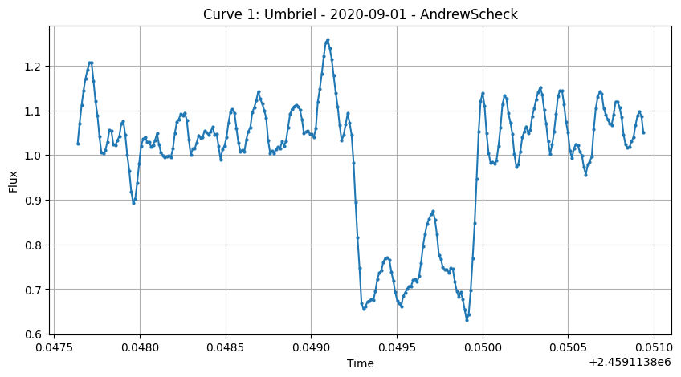



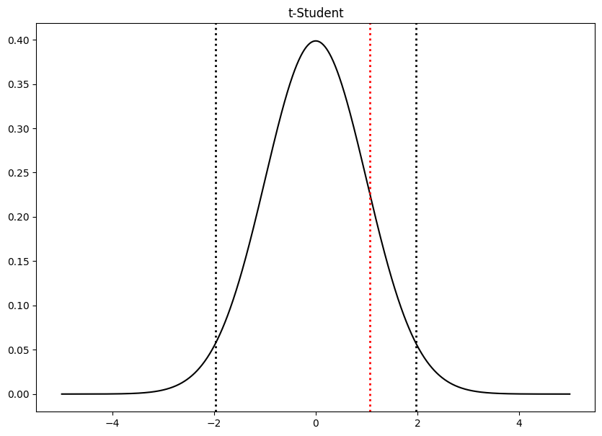
Média do fluxo
Formando o dataset:
Cada curva de luz será reduzida a um vetor de parâmetros. Esses parâmetros serão as informações necessárias para o modelo
DP do fluxo
Fluxo mínimo/máximo
Resultado t-student de cada quartil da curva
Amplitude do fluxo

Slide 12
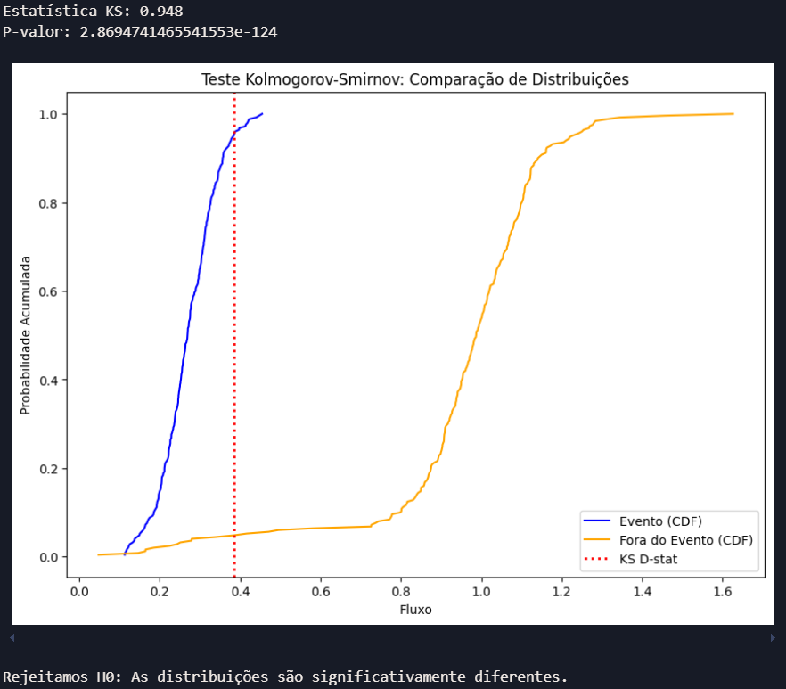
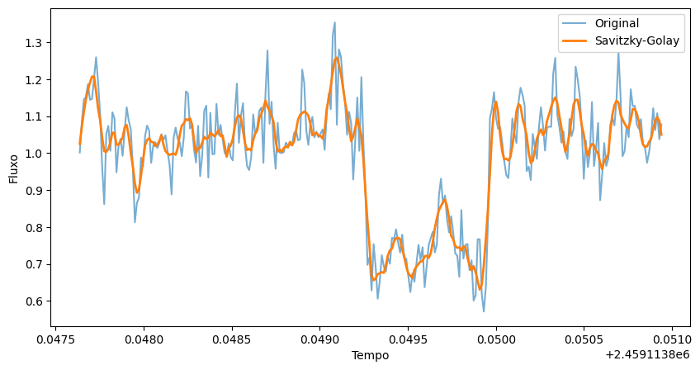
Formando o dataset:
Estatística de Kolmogorov-Smirnov (comparação de distribuições de cada percentil)
Cada curva de luz será reduzida a um vetor de parâmetros. Esses parâmetros serão as informações necessárias para o modelo
Features pós tratamento Savitzky-Golay filter
Área sob a curva (integral)/”energia da curva”

Slide 13
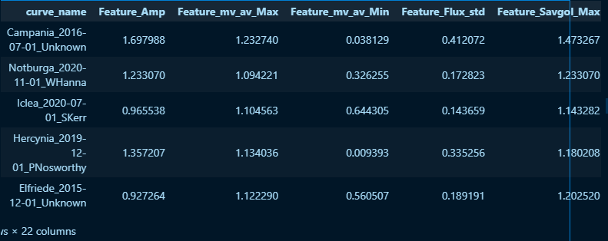
Formando o dataset:
Cada curva de luz será reduzida a um vetor de parâmetros. Esses parâmetros serão as informações necessárias para o modelo

Slide 14
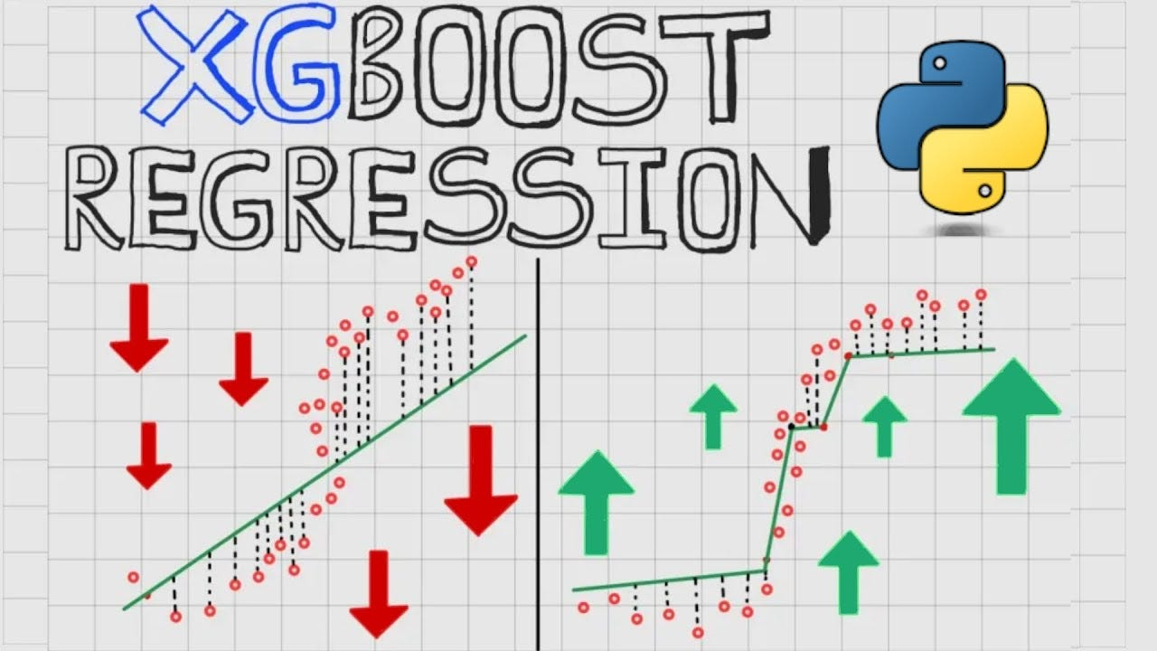


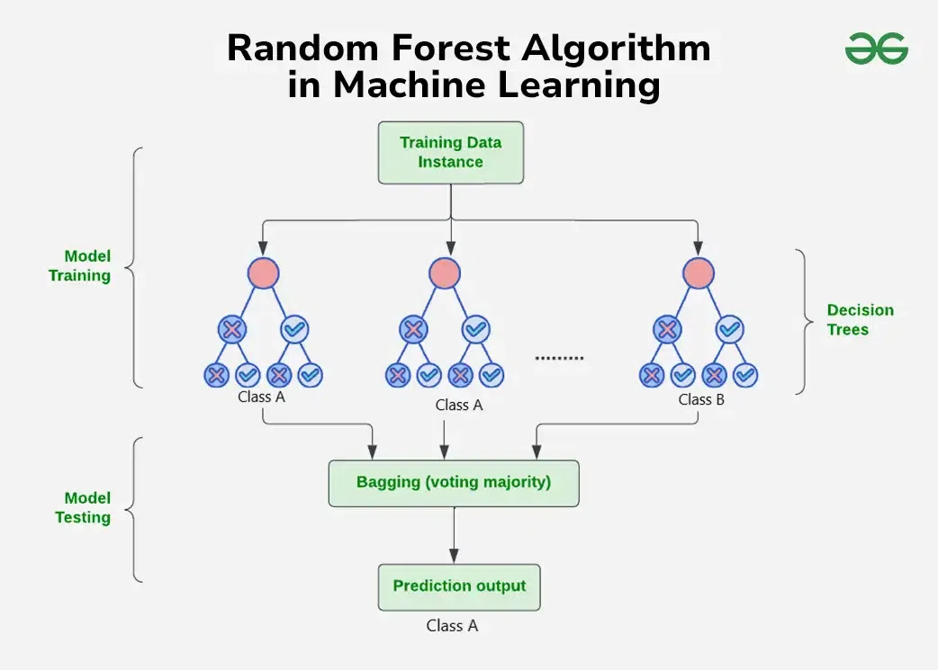

Modelos de Machine Learning
O projeto está na etapa de rebalanceamento do dataset para treinamento e comparação de modelos de Machine Learning.
XGBoost
Random Forest
Reconhecido pela robustez em classificação e dados tabulares, oferecendo alta performance e interpretabilidade.
Amplamente utilizado por sua capacidade de generalização e resiliência a ruídos, ideal para variabilidade significativa.
Futuramente, exploraremos Redes Neurais Convolucionais (CNNs), dado seu sucesso em aplicações similares, como o modelo ODNet da Unistellar Network.

Slide 15






Dificuldades e Soluções
Dados restritos
Astroquery Collection
Fontes limitadas
Dados de curvas resultado de fotometria estão com pesquisadores. Poucos portais liberam publicamente.
Utilização da lib astroquery para buscar dados do Vizier.
Criei scripts únicos com foco no banco de dados do projeto.
Por enquanto apenas Drive do Grupo do Rio de curvas positivas do Vizier.
Geração de curvas sintéticas
Dados mal distribuídos
Data Augmentation
É possível também recortar eventos de curvas positivas para aumentar a quantidade de curvas negativas no dataset.
Ajuda do prof Felipe e Welligton. Utilização do mesmo código-fonte para criação de novas curvas.
90% das curvas buscadas são positivas. Aumenta ainda mais a importância de curvas sintéticas.

Slide 16
Métricas de Avaliação
Para avaliar o desempenho dos modelos de classificação, serão utilizadas métricas consagradas:
Acurácia
Proporção de classificações corretas (TP + TN) sobre o total.
Precisão
Proporção de verdadeiros positivos (TP) entre os preditos como positivos.
Recall (Sensibilidade)
Proporção de verdadeiros positivos (TP) entre todos os positivos reais.
F1-score
Média harmônica entre Precisão e Recall.
AUC
Área sob a Curva ROC, indica a capacidade de discriminação do modelo.

Slide 17
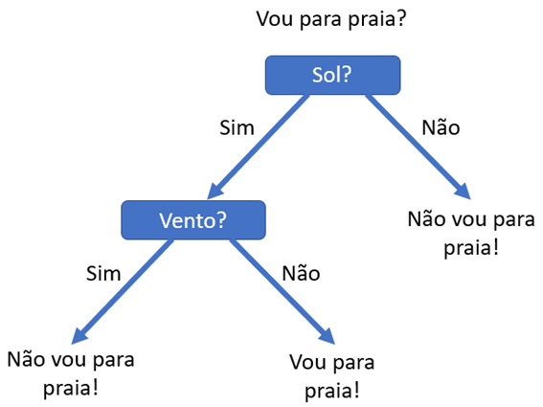
Resultado preliminar
Para esse primeira teste utilizamos uma amostra pequena (95 curvas) e aplicamos o modelo Random Forest.
Esse modelo é baseado no conceito de Árvore de Decisão.

Slide 18
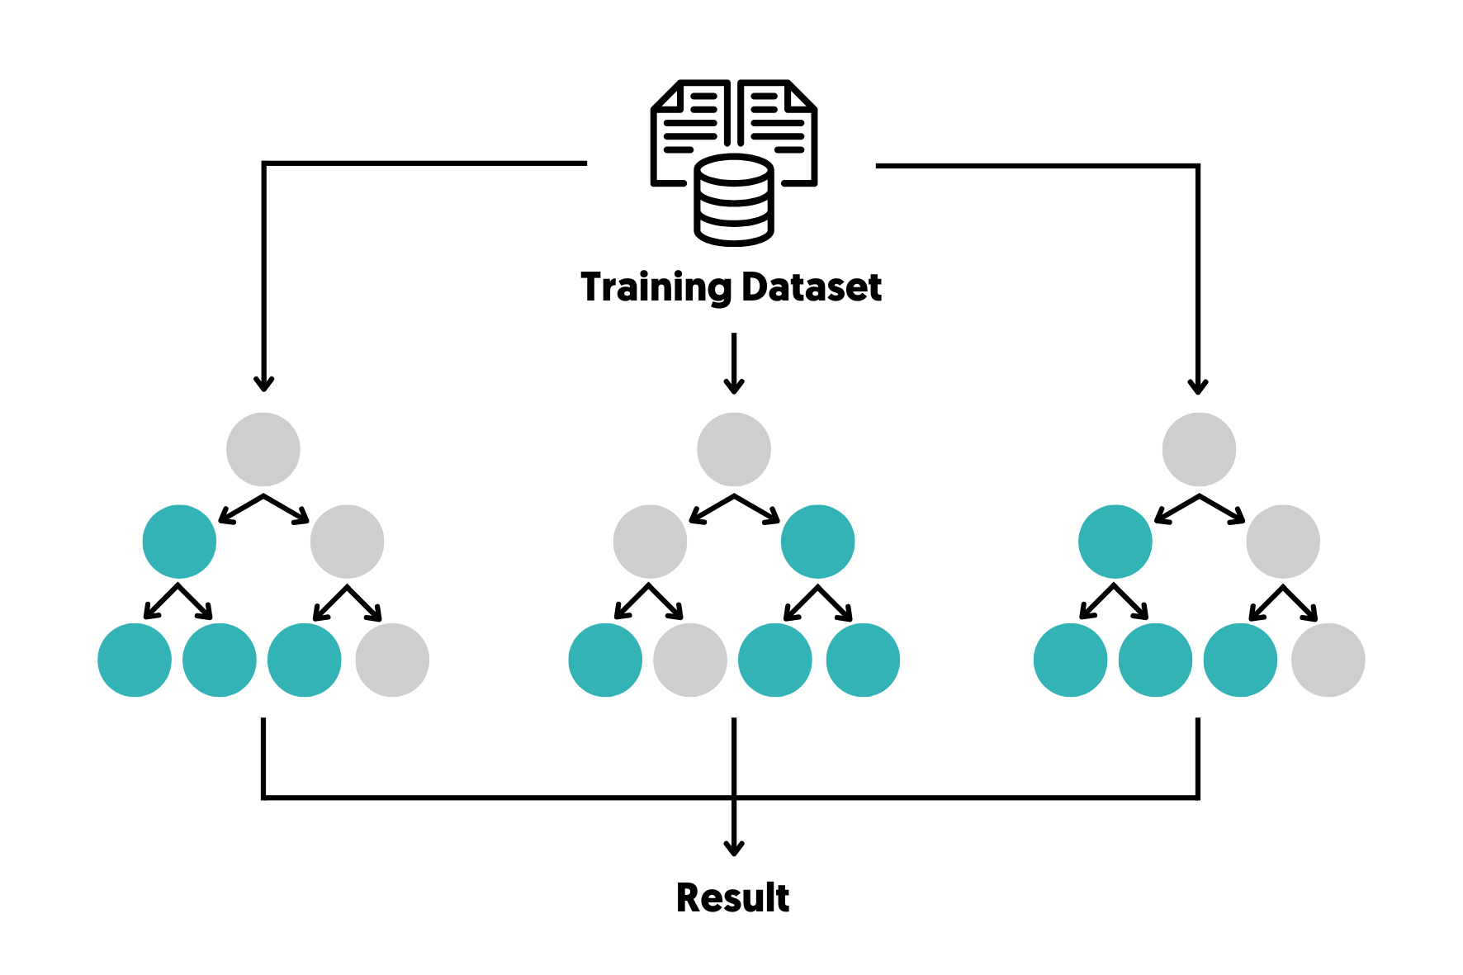
Resultado preliminar
Para esse primeira teste utilizamos uma amostra pequena (95 curvas) e aplicamos o modelo Random Forest.
Esse modelo é baseado no conceito de Árvore de Decisão.
Sua principal diferença com a simples árvore de decisão é a adição do conceito de Bootstrap, recriando várias árvores com amostragens diversas do data set original

Slide 19
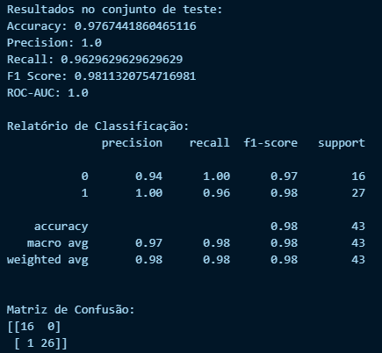
Resultado preliminar
Ao lado vemos o resultado do treinamento do modelo Random Forest.
Utilizamos curvas negativas provenientes do recorte de curvas positivas. Ao total, ficamos com 60 curvas positivas e 35 curvas negativas.
Resultado otimista, mas é preciso ter cautela!

Slide 20
Resultado preliminar
Ao lado vemos o resultado do treinamento do modelo Random Forest.
Utilizamos curvas negativas provenientes do recorte de curvas positivas. Ao total, ficamos com 60 curvas positivas e 35 curvas negativas.
Resultado otimista, mas é preciso ter cautela!

Slide 21
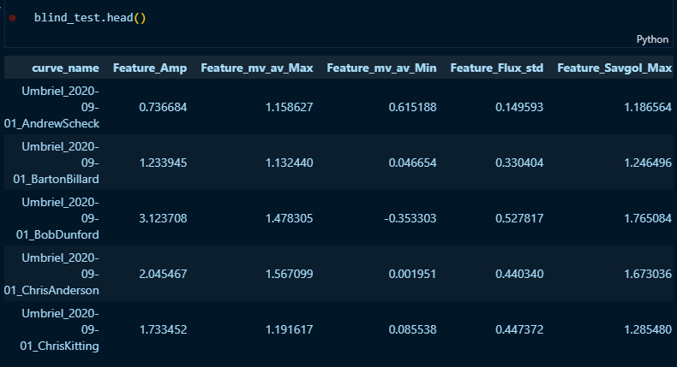
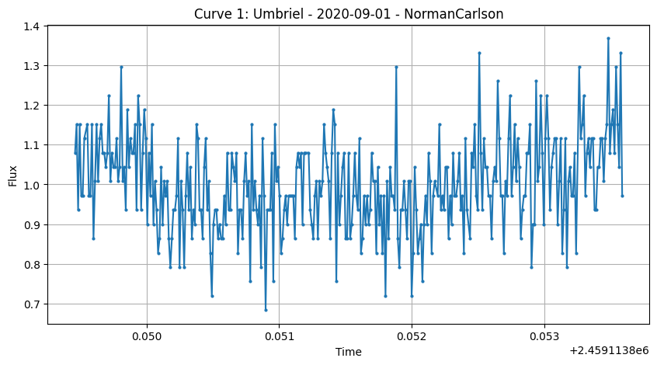
Resultado preliminar
Aplicação de um teste cego nos dados da Ocultação de Umbriel.
Essa observação continha 18 curvas, sendo 15 positivas e 3 negativas.
O único equívoco do modelo foi em uma das curvas negativas, observada por Norman Carlson.

Slide 22

Resultado preliminar
Aplicação de um teste cego nos dados da Ocultação de Umbriel.
Essa observação continha 18 curvas, sendo 15 positivas e 3 negativas.
O único equivoco do modelo foi em uma das curvas negativas, observada por Norman Carlson.
Será que de fato era uma curva negativa?

Slide 23
Próximas Etapas e Resultados Esperados
Modelos Robusto e Confiáveis
1
Detectar ocultações em casos complexos (alto ruído, ocultações curtas) com alta acurácia.
Otimização com RAPIDS
2
Explorar o uso de GPUs via pacote RAPIDS para acelerar pré-processamento e treinamento.
Finalização do Pipeline
3
Concluir o pipeline automatizado de tratamento de dados pós-extração SQL.
Geração de Curvas Sintéticas
4
Finalizar a inclusão de curvas sintéticas negativas para balanceamento do dataset.
Banco de Dados Padronizado
5
Disponibilizar um banco de dados de curvas de luz estruturado para a comunidade astronômica.

Slide 24
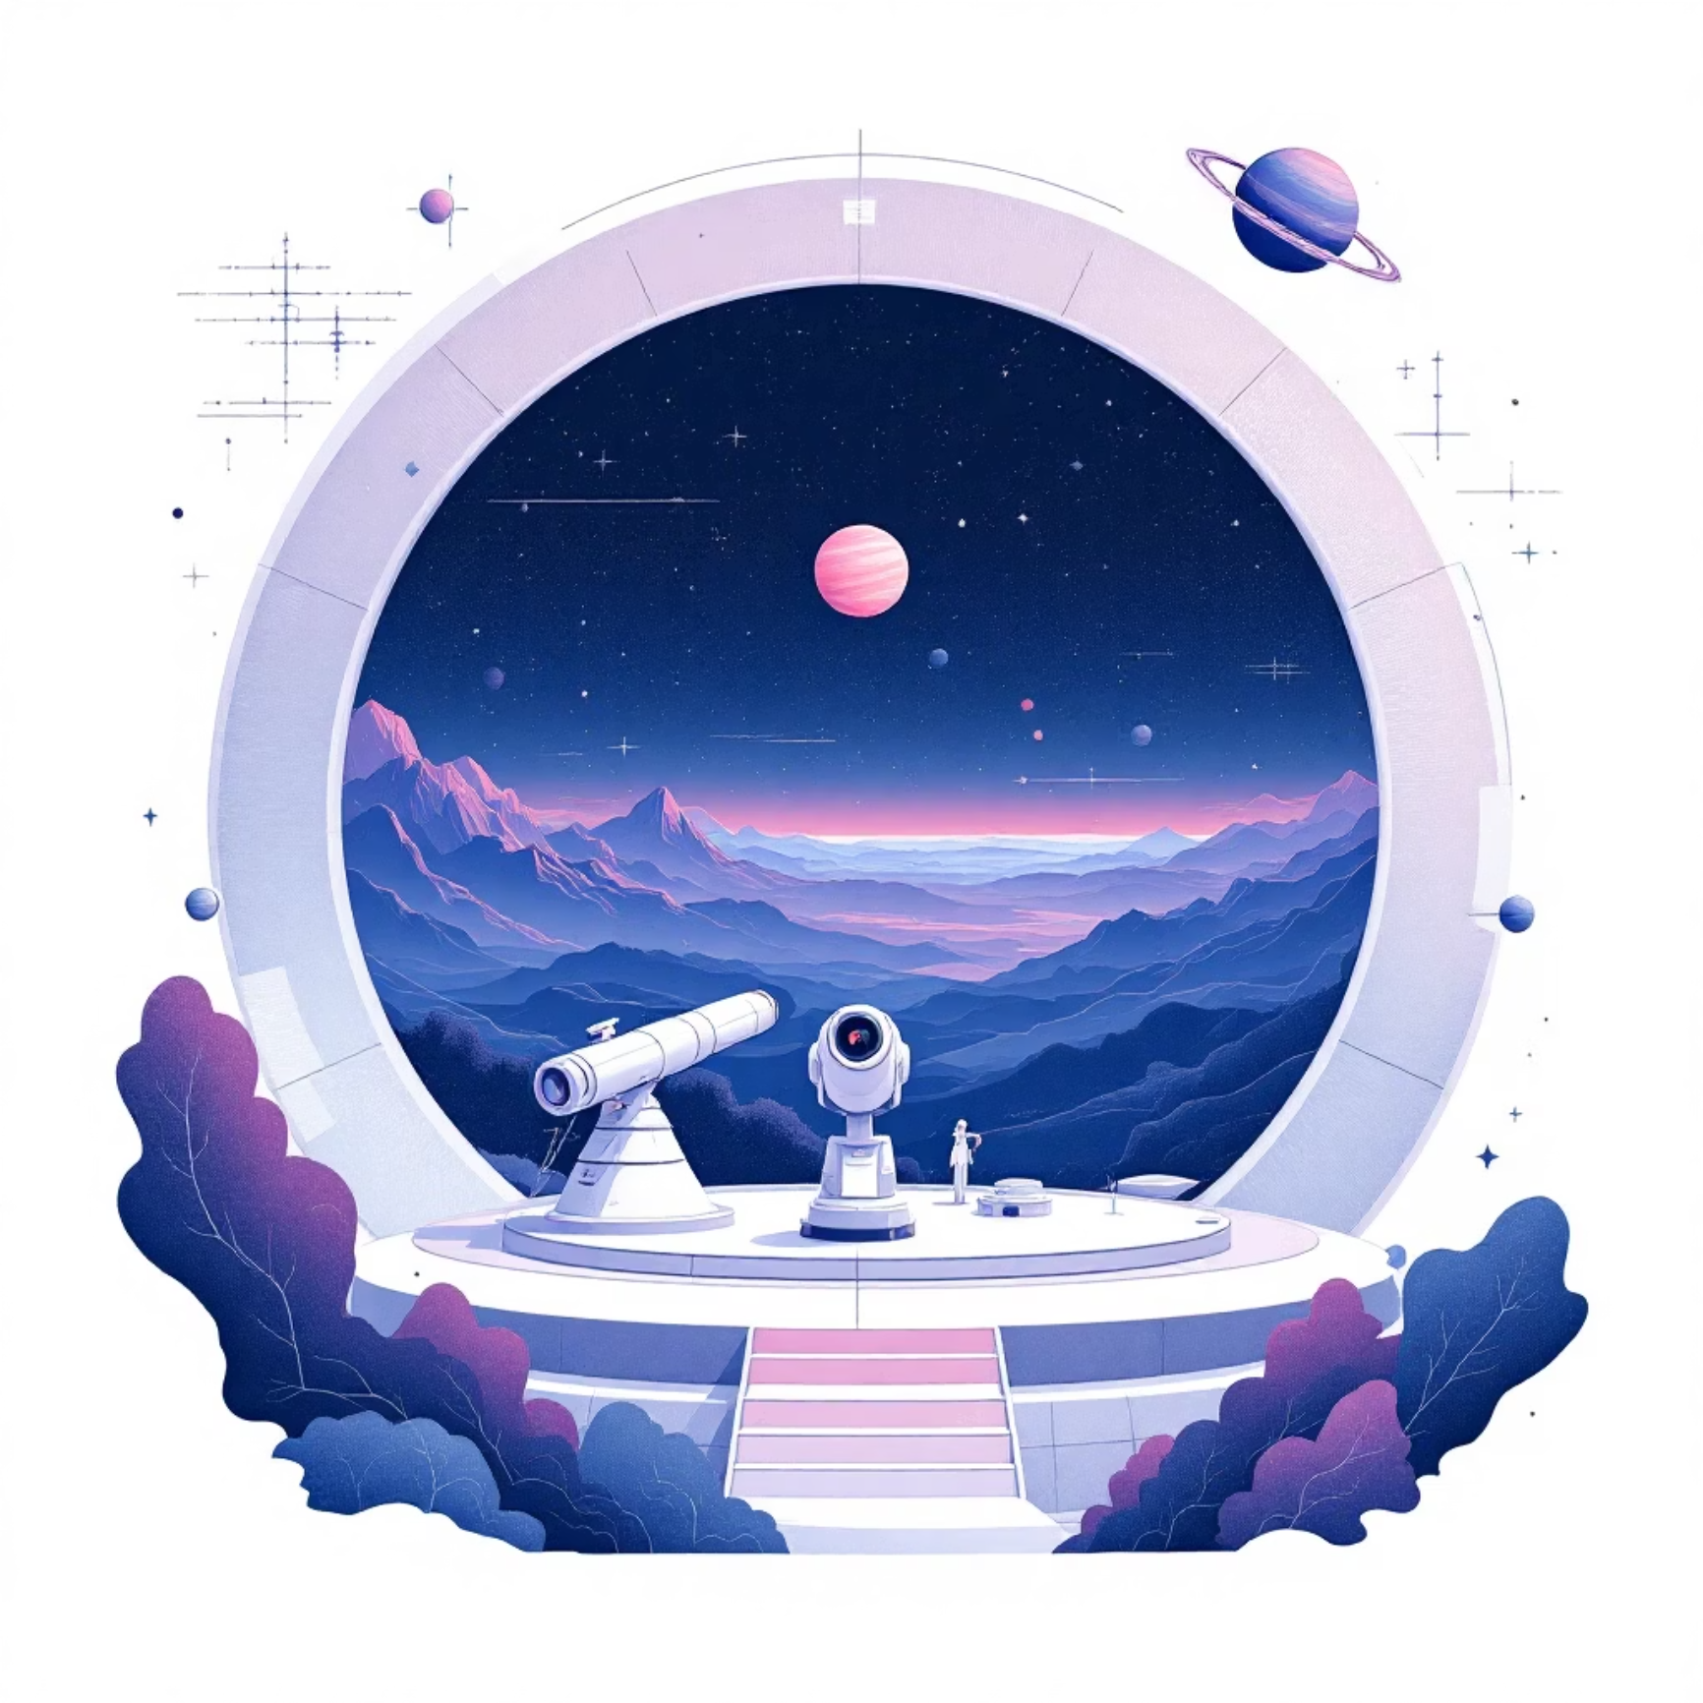
Impacto e Futuro
Este projeto não só otimizará a análise de dados, mas também pavimentará o caminho para sistemas de detecção autônoma de eventos raros, como ocultações por objetos transnetunianos ou asteroides não catalogados.
Benefícios
Redução da inspeção manual e risco de erro humano.
Fornecimento de estimativas probabilísticas para eventos ambiguos.
Ampliação da capacidade de descoberta da astronomia observacional.
Obrigado!

Slide 25
Obrigado!
Obrigado!

